Slide 1
YI Всероссийское совещание работников сферы дополнительного образования детей
Секция «Школьный спорт как механизм достижения целевых показателей федерального проекта «Успех каждого ребенка»
Тема: Организация дополнительного образования физкультурно-спортивной направленности
как современная площадка развития
личностного потенциала ребенка
(из опыта работы МАУДО Детского оздоровительно-образовательного плавательного центра «Нептун» городского округа Щёлково)
Директор МАУДО ДООПЦ «Нептун»,
почетный работник общего образования РФ,
Котельникова Елена Васильевна
г. Москва, 2019

Slide 2
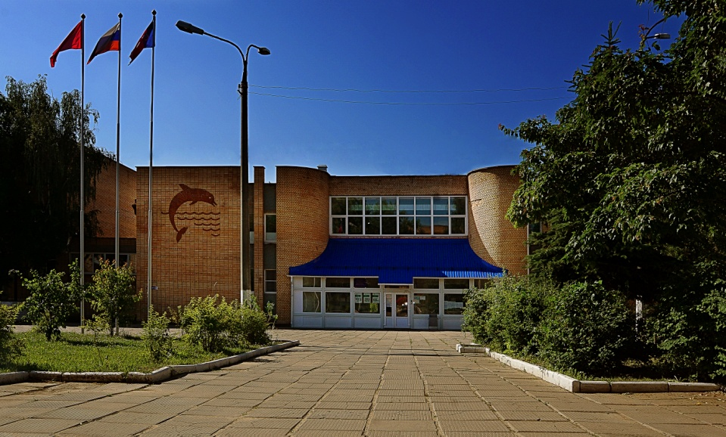
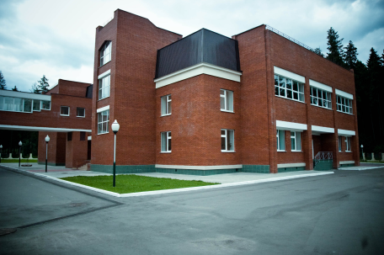
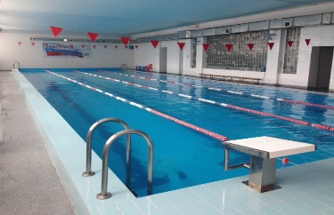
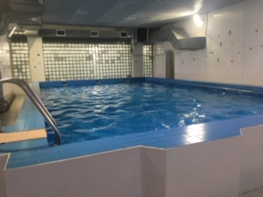
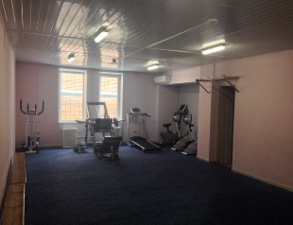
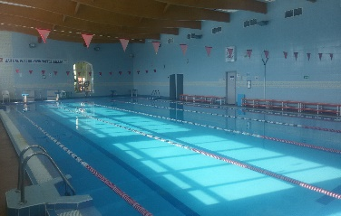
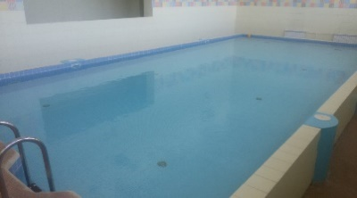
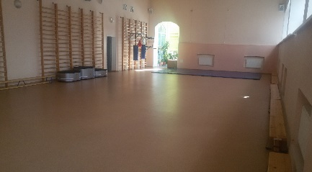
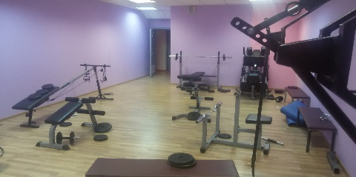
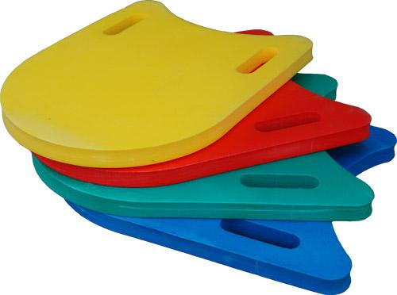
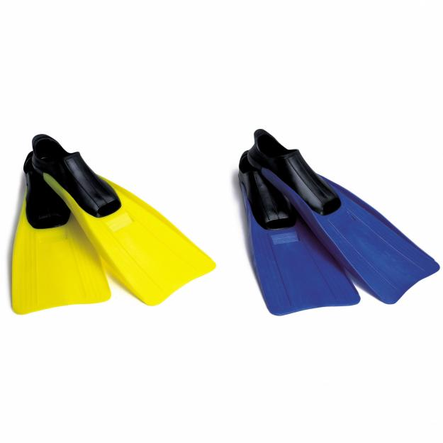
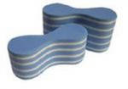
Учебно-материальная база, благоустройство и оснащенность
Советский 1-ый пер., стр. 32А - 1560 кв.м.
большая чаша – 212,5 кв.м. (вместимость до 42 чел.), малая чаша – 54 кв.м. (вместимость до 13 чел.),
четыре раздевалки и душевые, технические и подсобные помещения, рабочие кабинеты. (директора, администрации, касса, педагогический, кабинет психолога и медицинский кабинет.)
ул. Гагарина, стр. 17А - 3964,6 кв.м.
большая чаша – 275 кв. м. (вместимость до 55 чел.), малая чаша – 75 кв.м. (вместимость до 18 чел.),
четыре раздевалки и душевые, спортивный зал, зал лечебной гимнастики, буфет, гардероб, инструкторские, технические и подсобные помещения, рабочие кабинеты. (директора, бухгалтерии, администрации, методический, касса и медицинский кабинет.)
Условия для занятий физкультурой и спортом
Спортивный инвентарь
Cпортивное оборудование

Slide 3
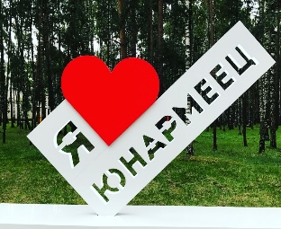
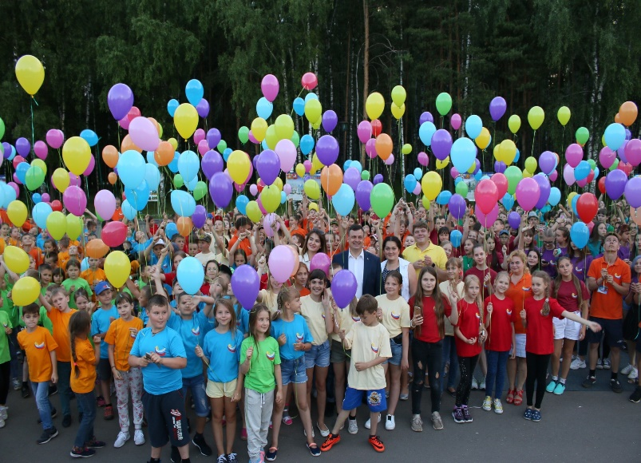
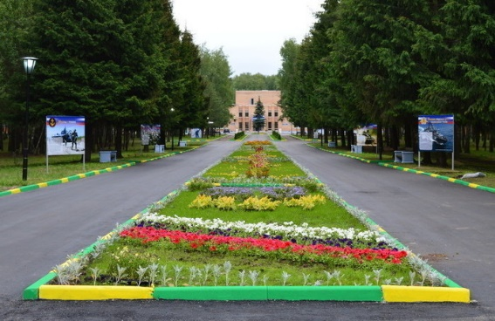
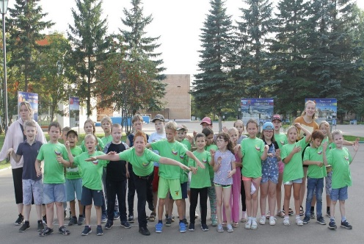
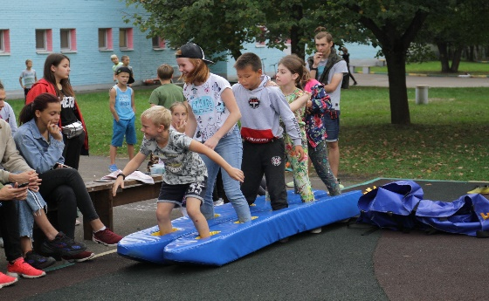
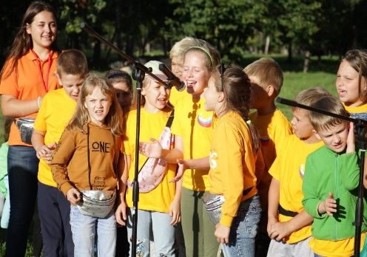
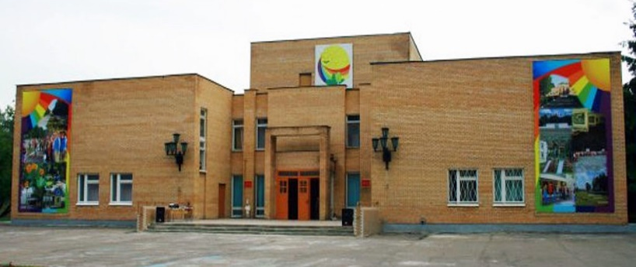
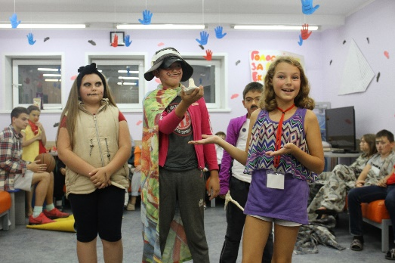
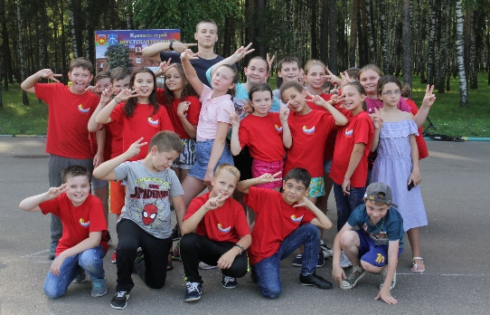
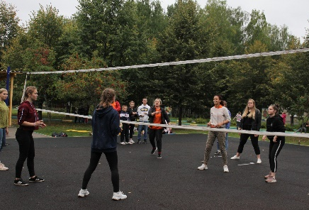
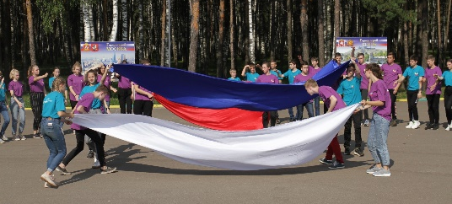
Филиал МАУДО ДООПЦ «Нептун»
Центр «Юнармеец»

Slide 4
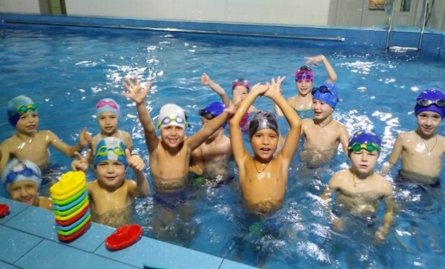
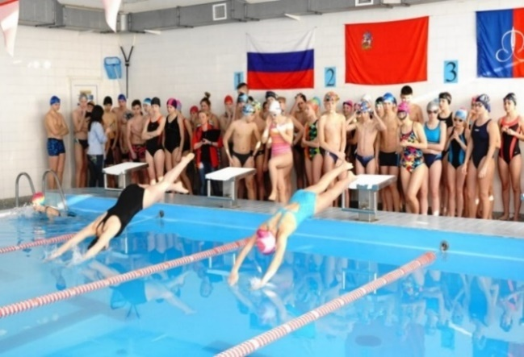
Организация и проведение физкультурно-оздоровительной деятельности
в МАУДО ДООПЦ «Нептун» городского округа Щёлково
Обучение плаванию детей от 6 лет до 18 лет в группах: СОГ, ГНП и УТ;
Сопровождение уроков плавания в рамках третьего урока физической культуры в соответствии с новым ФГОСом;
Проведение летней оздоровительной компании;
Организация и проведение районных , областных организационно-массовых мероприятий.
Уроки физкультуры
46 классов - 1400чел.
Спортивно-оздоровительное плавание
94 группы - 1540чел.
ИТОГО: 180 групп - 3456 чел.
Группы начальной подготовки и учебно-тренировочные
40 групп - 516чел.

Slide 5
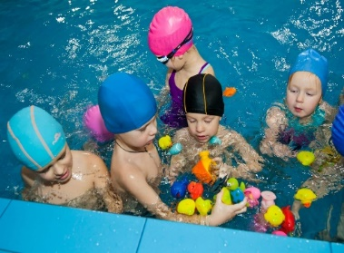
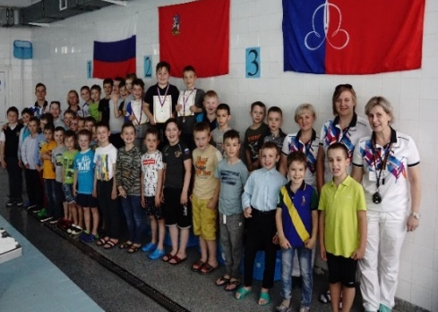
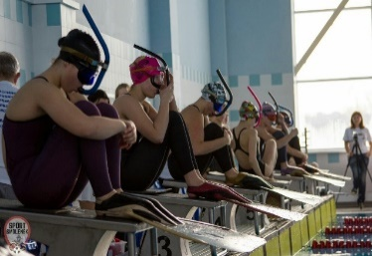
Направления деятельности
Стартовый
уровень
дошкольники, не умеющие плавать
Базовый
уровень
младшие и средние школьники
Продвинутый
уровень
старшеклассники
33 дополнительные общеобразовательные общеразвивающие программы
- физкультурно-спортивная
- техническая
- социально-педагогическая

Slide 6
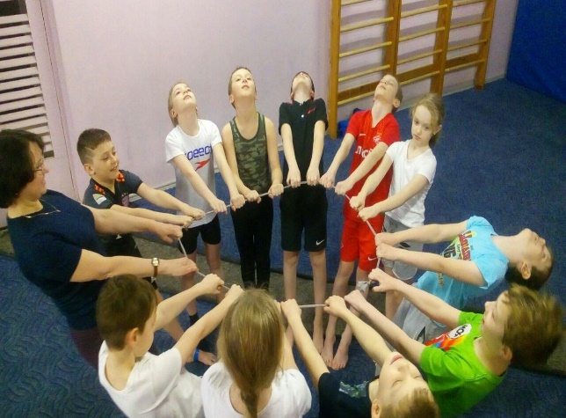
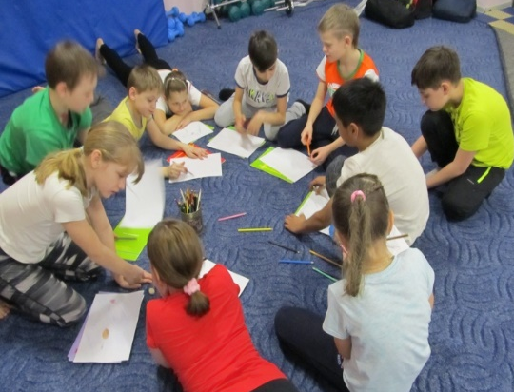
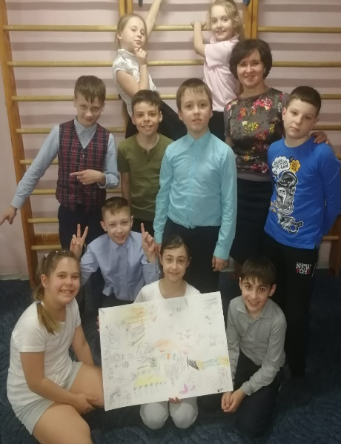
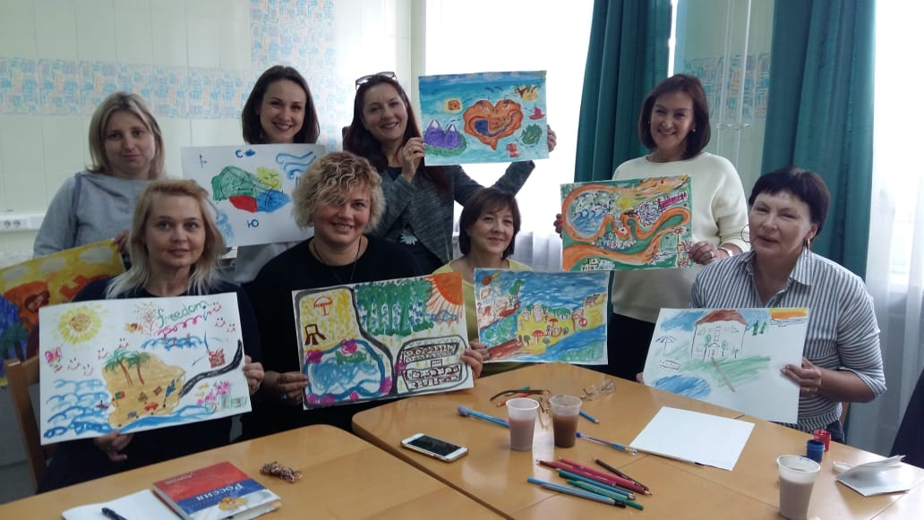
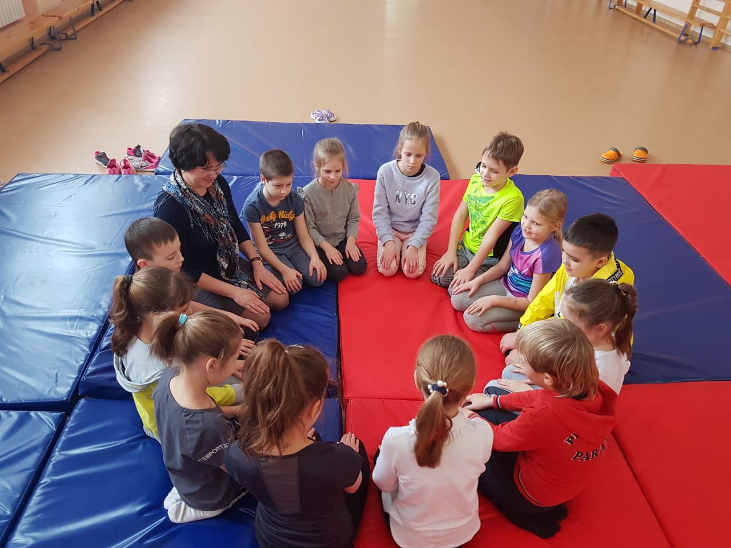
Психолого-педагогическая деятельность
Групповая работа с педагогическим коллективом, детьми, родителями;
Индивидуальное психологическое консультирование;
Диагностическая деятельность;
Информационно-просветительская.

Slide 7
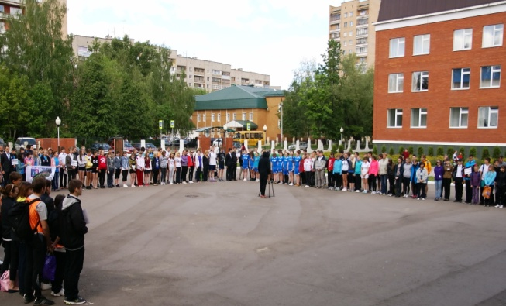
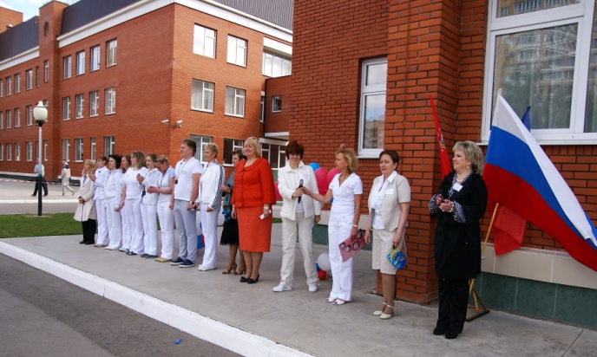
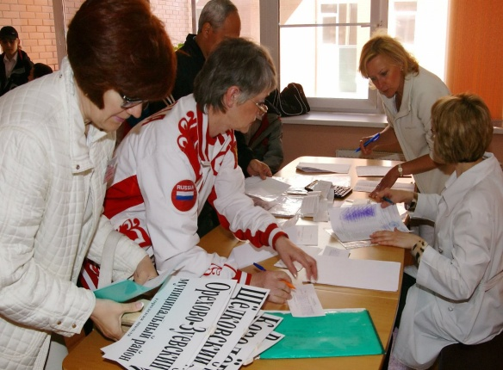
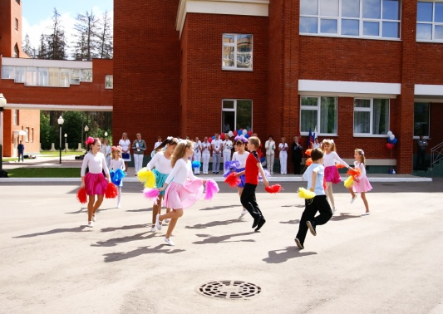
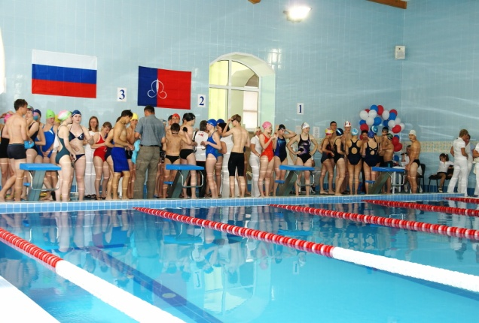
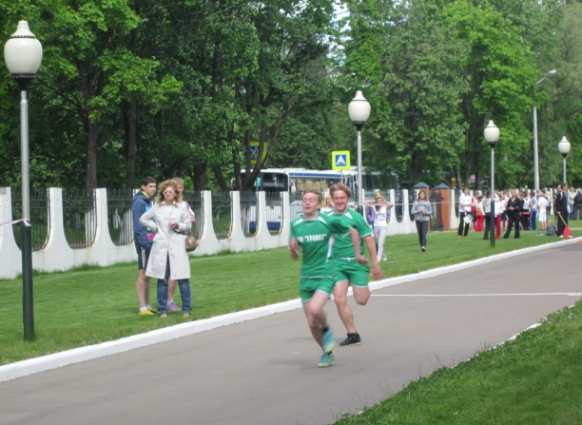
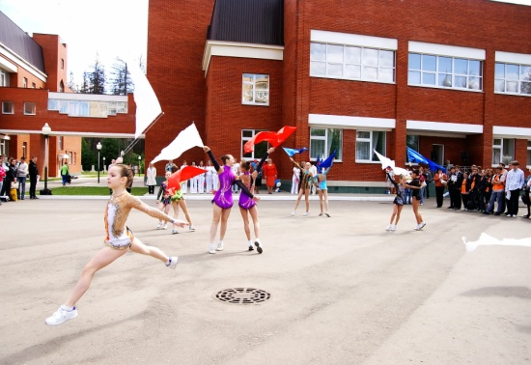
Организация и проведение организационно-массовых мероприятий
в МАУДО ДООПЦ «Нептун» городского округа Щёлково

Slide 8
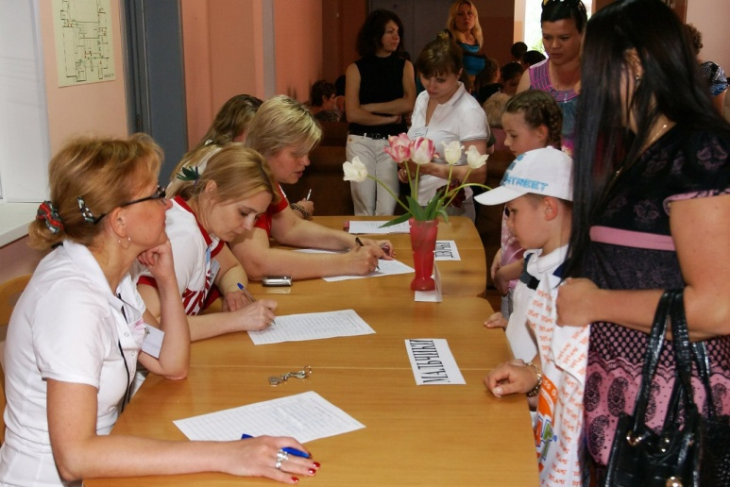
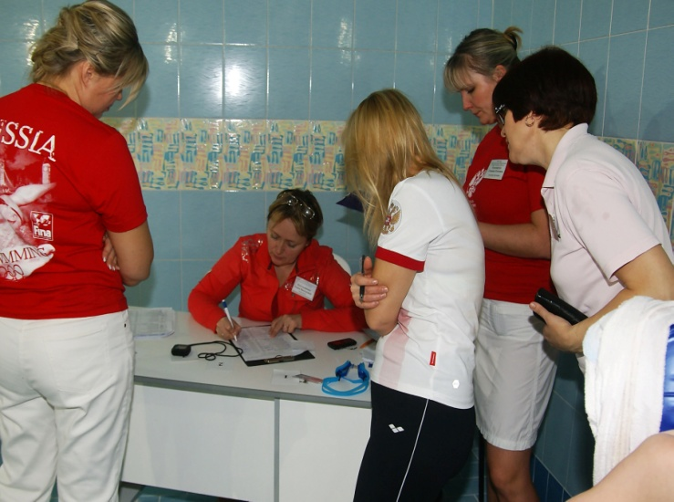
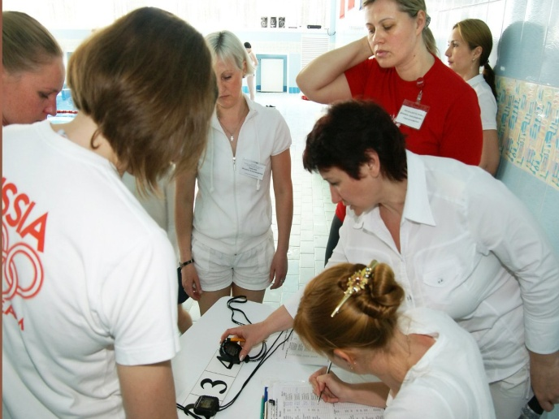
Судейская бригада педагогов плавательного центра
3 судейская категория – 7 человек
2 судейская категория – 5 человек
1 судейская категория – 2 человека

Slide 9
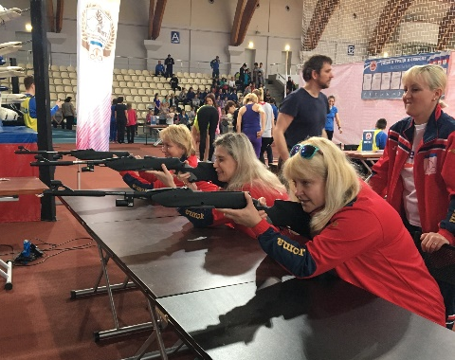
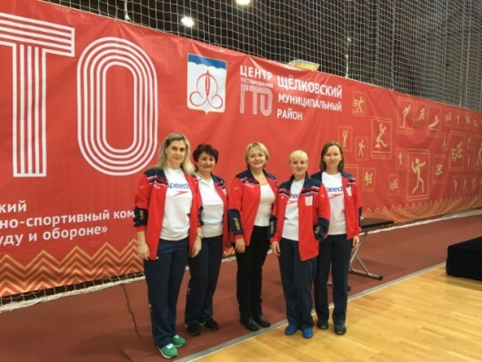
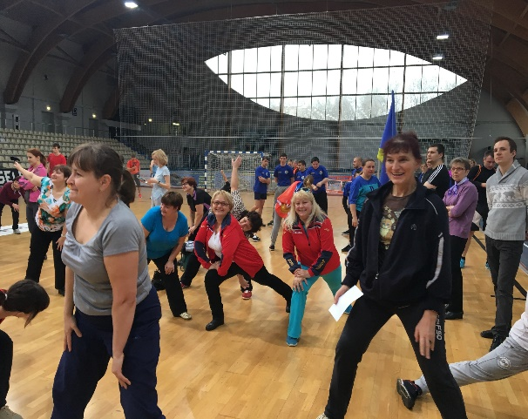
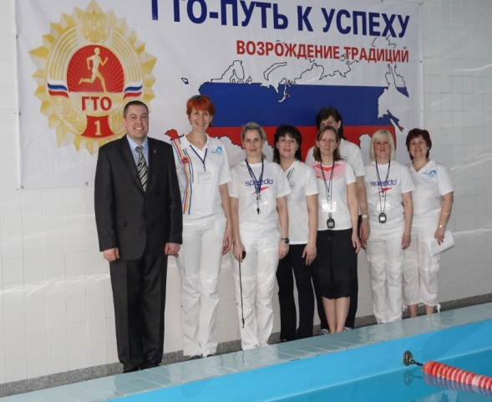
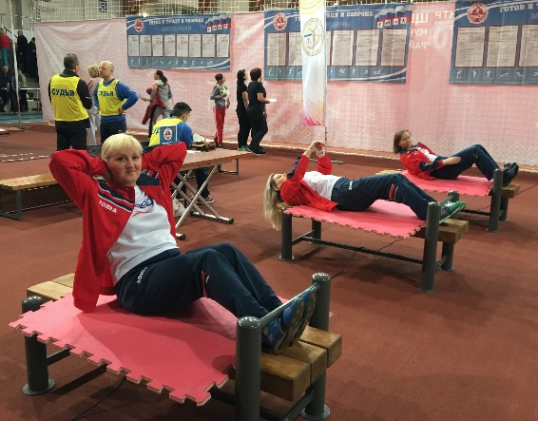
ПЦ «Нептун» является
районным центром тестирования ВФСК ГТО по плаванию

Slide 10
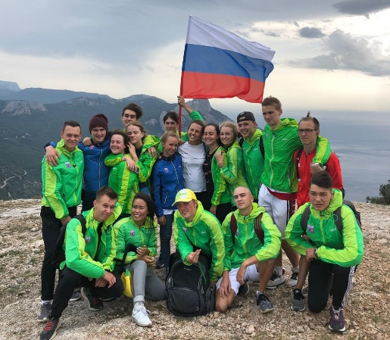
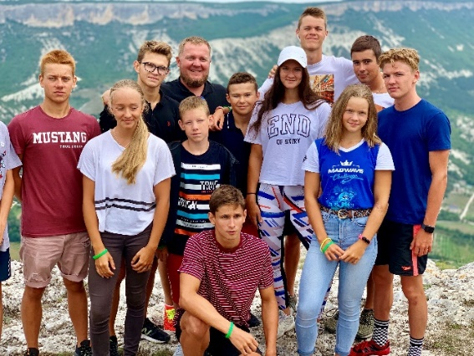
Летняя оздоровительная кампания:
Летняя оздоровительная площадка;
Образовательная краткосрочная программа;
Учебно-тренировочные сборы;
Участие в Международном Фестивале национальных и неолимпийских видов спорта в международном детском центре «Артек»

Slide 11
Результативность
Массовые и спортивные разряды - более 2000 человек
Кандидат в Мастера спорта – 47 человек
Мастер спорта России – 7 человек
Мастер спорта Международного класса – 1 человек
Стипендиаты Губернаторской премии - 26 человек

Slide 12
Достижениями педагогического коллектива
МАУДО ДООПЦ «Нептун» ШМР МО – победитель регионального этапа и победитель открытого Всероссийского смотра-конкурса на лучшую организацию работы среди организаций дополнительного образования физкультурно-спортивной направленности
в номинации «Лучшая городская муниципальная организация дополнительного образования, развивающая до двух видов спорта» (2018г.)
Педагогические сотрудники МАУДО ДООПЦ «Нептун» являются участниками профессионального сообщества «Преемственность в образовании» и членами Ассоциации Педагогов России
Ветеран труда
Почетный работник общего образования РФ
Грамота Московской областной Думы
Заслуженный тренер РФ
Грамота Министерства образования Московской области
Победители и призеры Всероссийских и областных конкурсов
Грамота Министерства образования и науки РФ

Slide 13
Спасибо за внимание!
Добро пожаловать в акваторию «НЕПТУН»!

